Slide 1
PSI3441 – Arquitetura de Sistemas Embarcados
Instruções de Desvio – Loop
Ponto Flutuante
Multiplicação e Divisão
Pseudo-Instruções
Processadores ARM
Escola Politécnica da Universidade de São Paulo
Prof. Gustavo Rehder – grehder@lme.usp.br
Prof. Sergio Takeo – kofuji@usp.br
Prof. Antonio Seabra – acseabra@lsi.usp.br
2017

Slide 2


Socrative
Sala: PSI3441

Slide 3
PSI3441 – Arquitetura de Sistemas Embarcados
Instruções de Desvio – Loop
Escola Politécnica da Universidade de São Paulo
2017

Slide 4
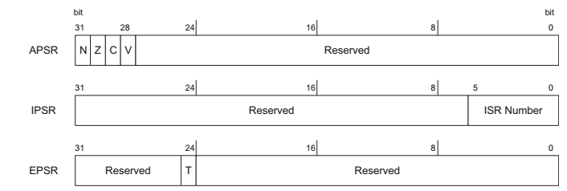
Registrador APSR - Flags
N (Bit 31) – Flag setado → resultado Negativo
Z (Bit 30) – Flag setado → resultado Zero ou de mesmo valor em uma comparação
C (Bit 29) – Flag setado → “Carry” (vai 1) do resultado de soma
V (Bit 28) – Flag setado → oVerflow do resultado de soma ou subtração

Slide 5
Desvio Condicional - Instruções
B{cond} <Rótulo>
BNE <Rótulo> ; Branch if Not Equal - Desvio se Z = 0
BEQ <Rótulo> ; Branch if EQual - Desvio se Z = 1
BLS <Rótulo> ; Branch if Less or Same - Desvio se Z = 1 ou C = 0
BHI <Rótulo> ; Branch if HIgher- Desvio se Z = 0 e C = 1
BCS/BHS <Rótulo> ; Branch if Carry Set/Higher or Same - Desvio se C = 1
BCC/BLO <Rótulo> ; Branch if Carry Clear/LOwer- Desvio se C = 0

Slide 6
Loop For – BNE (Branch if Not Equal)
  For (i=0, i<10, i++){
  ...
  }
  MOV R0, #10 ; carrega o contador
  VOLTA instrução 1
  instrução 2
  ...
  SUBS R0, R0,#1 ; decrementa 1 do contador e checa se o ; contador chegou a zero, se sim, seta o flag Z.
  BNE VOLTA ; desvia ao rótulo se flag Z=0.

Slide 7
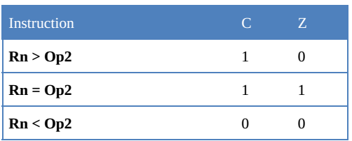
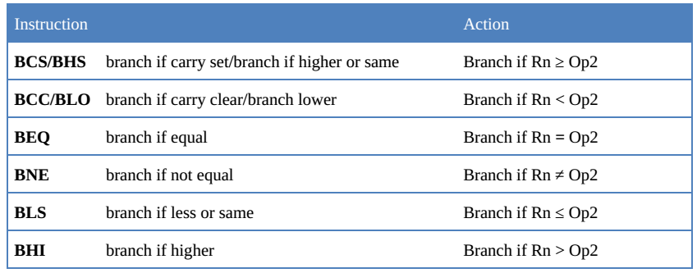
Desvio Condicional com Comparação
Comparação de Números Unsigned
CMP Rn, Op2 ; compara os operando e muda os flags. Não tem ; registrador de destino, não muda os operandos. ; operação de subtração (Rn – Op2) para setar os flags

Slide 8
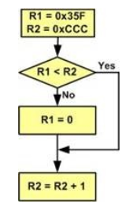
Loop If – BCC (Branch if Carry Clear)
Comparação CMP
  R1=0x35F;
  R2=0xCCC;
  If (R1>=R2){
  R1=0;
  }
  R2=R2+1
  LDR R1,=35F
  LDR R2,=CCC
  CMP R1,R2 ; R1<R2 → C =0
  BCC SE_SIM ; desvia para rótulo se flag C=0.
  SE_NAO MOV R1,#0
  SE_SIM ADD R2, R2, #1

Slide 9
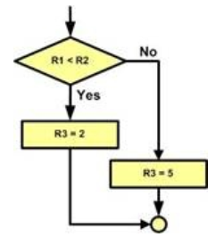
Loop If Else – BHS (Branch if Higher or Same) e B (Branch)
  if(R1 < R2)
  {
  R3 = 2;
  }
  else
  {
  R3 = 5;
  }
Comparação CMP
  CMP R1,R2
  BHS L1 ; desvio se C=1.
  MOV R3,#2
  B FIM
  L1 MOV R3,#5
  FIM

Slide 10
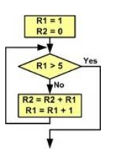
Loop While – BHI (Branch if Higher) e B (Branch)
Comparação CMP
  int R1 = 1;
  int R2 = 0;
  while (R1 < 5) {
  R2 = R2 + R1;
  R1 = R1 + 1;
  }
  ...
  MOV R1,#1
  MOV R2,#0
  L1 CMP R1,#5
  BHI L2 ; desvia para rótulo se C=1 e Z = 0.
  ADD R2,R2,R1
  ADD R1,R1,#1
  B L1
  L2 ...

Slide 11
Exercício
Escreva em C o código abaixo:
gcd
CMP r0, r1
BEQ end
BLT less
SUBS r0, r0, r1
B gcd
less
SUBS r1, r1, r0
B gcd
end
BEQ <Rótulo> ; Branch if EQual - Desvio se Z = 1
BLT <Rótulo> ; Branch if Less Than - Desvio se N ≠V
CMP Rn, Op2
O que faz esse código?

Slide 12
Resposta: Greatest Common Divisor (gcd) algorithm (Euclid)
int gcd(int a, int b)
{
while (a != b)
{
if (a > b)
a = a - b;
else
b = b - a;
}
return a;
}

Slide 13
Socrative
Sala: PSI3441

Slide 14
PSI3441 – Arquitetura de Sistemas Embarcados
Ponto Flutuante
Escola Politécnica da Universidade de São Paulo
2017

Slide 15

Representação de Ponto Flutuante (IEEE 754)
Representa números entre ±1.4x10⁻⁴⁵ a ± 3.4x10³⁸
Erro de arredondamento
  45.45 → 45.45000000000000284... (double)
  → 45.4500007629... (single)
(−1)^{sign bit}(1+fraction)×2^{exponent - bias}
Conversor: https://www.h-schmidt.net/FloatConverter/IEEE754.html

Slide 16
Representação de Ponto Flutuante (IEEE 754)
Sinal:
  Bit 31 = 0 → (-1)⁰ = 1 (Positivo)
  Bit 31 = 1 → (-1)¹ = -1 (Negativo)
(−1)^{sign bit}(1+fraction)×2^{exponent - bias}

Slide 17
Conversão de Decimal para Ponto Flutuante (IEEE 754)
45.45 (decimal)
  Converter inteiro para binário: 45 → 10 1101
  Converter a fração para binário: 0.45 x 2 = 0.9
  0.90 x 2 = 1.8
  0.80 x 2 = 1.6
  0.60 x 2 = 1.2
  0.20 x 2 = 0.4
  0.40 x 2 = 0.8
  0.80 x 2 = 1.6
45.45 → 101101.011100...
Normalização → 1.01101011100... x 2⁵
Valores se repetem
(−1)^{sign bit}(1+fraction)×2^{exponent - bias}
(−1)⁰(1.011100...)×2¹³² ⁻ ¹²⁷ = 1.011100×2⁵
0 10000100 01101011100110011001100
011100...

Slide 18
Conversão de Ponto Flutuante para Decimal
0 10000100 01101011100110011001100
binário
decimal
Sinal: 0 → Positivo
Expoente: 10000100 → 132
Fração: 01101011100110011001100
0.1 = 2⁻¹ = 0.5
0.01 = 2⁻² = 0.25
0.001 = 2⁻³ = 0.125
...
(−1)^{sign bit}(1+fraction)×2^{exponent - bias}
(−1)⁰(1. 011010...)×2¹³² ⁻ ¹²⁷ = 1. 01101011100110011001100 ×2⁵
101101.011100110011001100
45
0·2⁻¹+1·2⁻²+1·2⁻³+1·2⁻⁴+0·2⁻⁵ +... = 0.25+0.125+0.0625+...
45.4500007629...

Slide 19
Soma ou Subtração com Ponto Flutuante
Checar se existem zeros
Igualar expoentes
Soma ou subtração
Normalizar resultados
Exemplo (8 bits – bias = 7)
  X+Y
  X = 7 = 0 1001 110 → 1.110 x 2²
  Y = 1 = 0 0111 000 → 1.000 x 2⁰ → 0.01000 x 2²
Mesmo Expoente
1.110 x 2²
0.010 x 2²
10.000 x 2²
+
→ 1.000 x 2³ → 0 1010 000
X + Y = 8

Slide 20
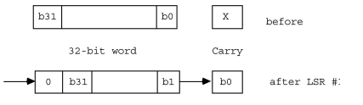
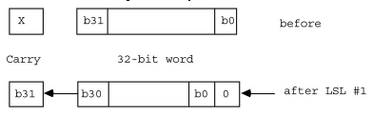
Como se iguala os expoentes?
Logical Shift Right (LSR) ou Logical Shift Leght (LSL)
LSR Rd, Rm, Op2
LSL Rd, Rm, Op2
LDR R2, =0x0001 0000
LSR R0, R2, #8
R0 = 0000 0010
C = 0
LDR R2, =0x0001 0000
LSL R0, R2, #8
R0 = 0100 0000
C = 0

Slide 21
Addição - inteiros e ponto flutuante
Comparação
int a = 2;
int b = 2;
int c = 0;
c = a+b;
float a = 2.0;
float b = 2.0;
float c = 0.0;
c = a+b;
22 ticks de clock com o KL25Z
98 ticks de clock com o KL25Z

Slide 22
PSI3441 – Arquitetura de Sistemas Embarcados
Multiplicação e Divisão
Escola Politécnica da Universidade de São Paulo
2017

Slide 23
Multiplicação (MUL) – Unsigned Int
MUL Rd, Rn, Opt2 ; Rd = Rn x Opt2
Cortex M0+ possui duas implementações possíveis:
  Rápida – executa em um único ciclo
  Pequena – multiplicador iterativo executa em 32 ciclos
A Instrução MUL realiza a multiplicação de dois números de 32 bits (Rn e Opt2) e retorna em Rd um número de 32 bits (LSBs).
Usado pelo KL25Z (Hardware)
Instruções add/sub/shift usadas quando não existe a opção de 1-ciclo (Software)
Multiply and Accumulated (MLA)
MLA Rd, Rm, Rs, Rn ; Rd = Rm x Rs +Rn
Instrução não disponível no Cortex M0+

Slide 24
Multiplicação Long
Instruções que multiplicam números de 32 bits e retornam números de 64 bits
UMULL – Unsigned Multiply Long
UMLAL – Unsigned Multiply with Accumlate Long
SMULL – Signed Multiply Long
SMLAL – Signed Multiply with Accumlate Long
Disponíveis a partir do Cortex M3

Slide 25
Multiplicação- inteiros e ponto flutuante (Cortex M0+)
Comparação
int a = 2;
int b = 2;
int c = 0;
c = a x b;
float a = 2.0;
float b = 2.0;
float c = 0.0;
c = a x b;
22 ticks de clock com o KL25Z
178 ticks de clock com o KL25Z
Utiliza MUL (Hardware)
Utiliza add/sub/shift
(Software)

Slide 26

Divisão – Signed and Unsigned Int
Signed Divide: SDIV{cond} Rd, Rn, Rm
Unsigned Divide: UDIV{cond} Rd, Rn, Rm
Disponíveis a partir do Cortex M3
(Hardware)
Como fazer divisão no Cortex M0+ ?

Slide 27
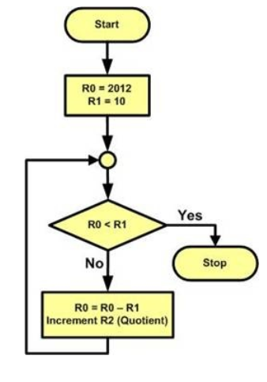
Divisão Inteiro – Cortex M0+ (Software)
Exemplo: R2 = R0/R1
int R0 = 2012;
int R1 = 10;
int R2 = 0;
while (R0 >= R1)
{
R0 = R0 - R1;
R2 = R2 + 1;
}
Quando R0 for maior ou igual a R1,
R2 = 201 e R0 = 2

Slide 28
Divisão - inteiros e ponto flutuante (Cortex M0+)
Comparação
int a = 2;
int b = 2;
int c = 0;
c = a / b;
float a = 2.0;
float b = 2.0;
float c = 0.0;
c = a / b;
88 ticks de clock com o KL25Z
429 ticks de clock com o KL25Z
Software
Software

Slide 29
PSI3441 – Arquitetura de Sistemas Embarcados
Pseudo-Instruções
Escola Politécnica da Universidade de São Paulo
2017

Slide 30
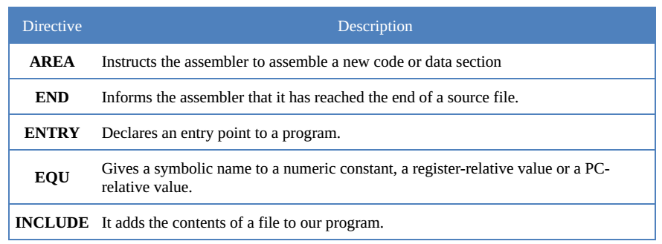
Assembly Pseudo-Instruções
Auxiliam na programação
Não utilizam memória
São indicações para o Assembler traduzir o código de Assembly para Código de Máquina

Slide 31
PSI3441 – Arquitetura de Sistemas Embarcados
Processadores ARM
Escola Politécnica da Universidade de São Paulo
2017

Slide 32
Instruction Sets - ARM
Processadores ARM possuem diversos grupos de instruções dependendo da versão do processador:
  32-bit ARM instruction set
  16-bit Thumb instruction set
  16/32-bit Thumb-2 instruction set
  Jazelle DBX for Java byte codes (multi-tasking Java Virtual Machine)
  NEON 64/128-bit SIMD instruction set (Media ARM Cortex A e R52)
  VFP vector floating point instruction set (FPU)
Cortex M0+

Slide 33
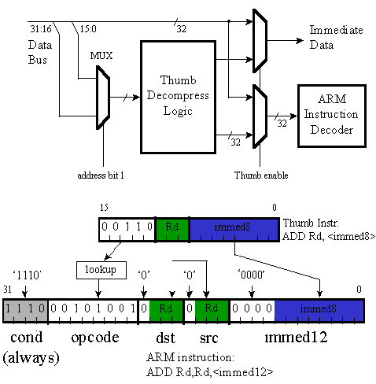
Instruction Sets
Thumb – instrução precisa ser descomprimida
Todas as instruções ARM podem ser condicionais

Slide 34
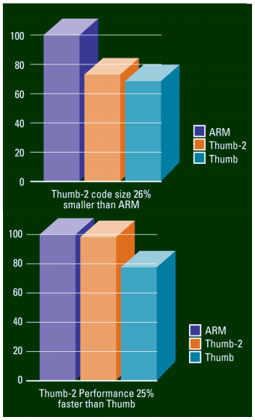
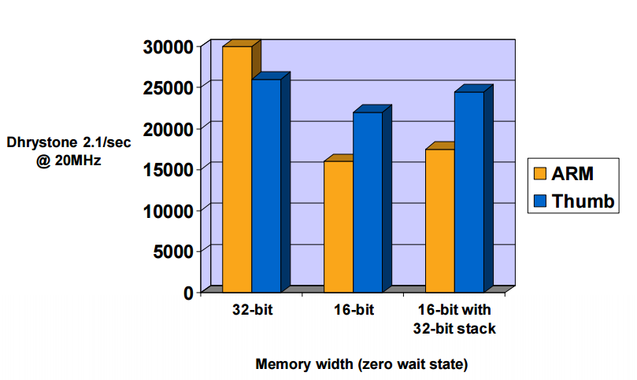
Comparação entre Instruction Sets

Slide 35
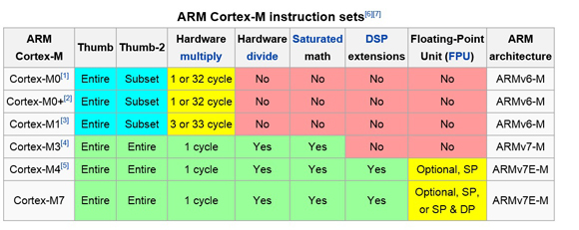
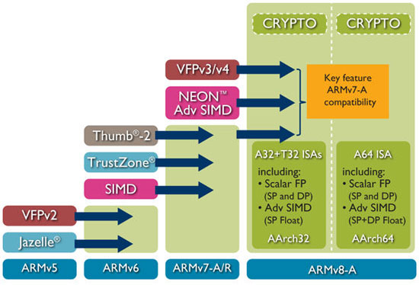
Família ARM Cortex-M
Von Neumann
Harvard
Saturated Math → Algoritmos eficientes para processamento de sinais

Slide 36
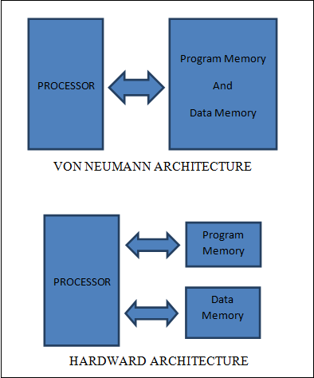
Von Neumann vs Harvard
1 vs 2 Barramentos
  Custo
  Complexidade
  Acesso simultâneo a instrução e dados
  Implementação em microcontraladores
  Velocidade
Cache e Pipeline

Slide 37
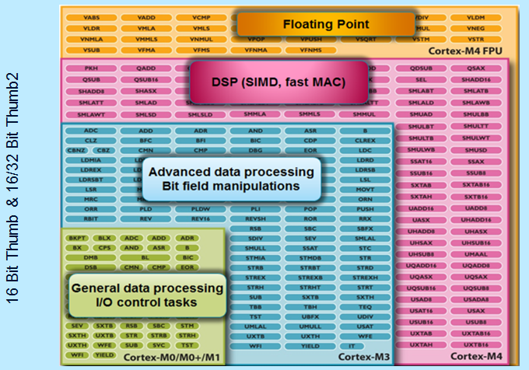
Arquitetura RISC (Reduced Instruction Set Computer)

Slide 38
Instruções x86 - CISC (Reduced Instruction Set Computer)
AAA,AAD,AAM,AAS,ADC,ADCX,ADD,ADDPD,ADDPS,ADDSD,ADDSS,ADDSUBPD,ADDSUBPS,ADOX,AESDEC,AESDECLAST,AESENC,AESENCLAST,AESIMC,AESKEYGENASSIST,AND,ANDN,ANDNPD,ANDNPS,ANDPD,ANDPS,ARPL,BEXTR,BLENDPD,BLENDPS,BLENDVPD,BLENDVPS,BLSI,BLSMSK,BLSR,BOUND,BSF,BSR,BSWAP,BT,BTC,BTR,BTS,BZHI,CALL,CBW,CDQ,CDQE,CLAC,CLC,CLD,CLFLUSH,CLI,CLTS,CMC,CMOVcc,CMP,CMPPD,CMPPS,CMPS,CMPSB,CMPSD,CMPSD,CMPSQ,CMPSS,CMPSW,CMPXCHG,CMPXCHG16B,CMPXCHG8B,COMISD,COMISS,CPUID,CQO,CRC32,CVTDQ2PD,CVTDQ2PS,CVTPD2DQ,CVTPD2PI,CVTPD2PS,CVTPI2PD,CVTPI2PS,CVTPS2DQ,CVTPS2PD,CVTPS2PI,CVTSD2SI,CVTSD2SS,CVTSI2SD,CVTSI2SS,CVTSS2SD,CVTSS2SI,CVTTPD2DQ,CVTTPD2PI,CVTTPS2DQ,CVTTPS2PI,CVTTSD2SI,CVTTSS2SI,CWD,CWDE,DAA,DAS,DEC,DIV,DIVPD,DIVPS,DIVSD,DIVSS,DPPD,DPPS,EMMS,ENTER,EXTRACTPS,F2XM1,FABS,FADD,FADDP,FBLD,FBSTP,FCHS,FCLEX,FCMOVcc,FCOM,FCOMI,FCOMIP,FCOMP,FCOMPP,FCOS,FDECSTP,FDIV,FDIVP,FDIVR,FDIVRP,FFREE,FIADD,FICOM,FICOMP,FIDIV,FIDIVR,FILD,FIMUL,FINCSTP,FINIT,FIST,FISTP,FISTTP,FISUB,FISUBR,FLD,FLD1,FLDCW,FLDENV,FLDL2E,FLDL2T,FLDLG2,FLDLN2,FLDPI,FLDZ,FMUL,FMULP,FNCLEX,FNINIT,FNOP,FNSAVE,FNSTCW,FNSTENV,FNSTSW,FPATAN,FPREM,FPREM1,FPTAN,FRNDINT,FRSTOR,FSAVE,FSCALE,FSIN,FSINCOS,FSQRT,FST,FSTCW,FSTENV,FSTP,FSTSW,FSUB,FSUBP,FSUBR,FSUBRP,FTST,FUCOM,FUCOMI,FUCOMIP,FUCOMP,FUCOMPP,FWAIT,FXAM,FXCH,FXRSTOR,FXSAVE,FXTRACT,FYL2X,FYL2XP1,HADDPD,HADDPS,HLT,HSUBPD,HSUBPS,IDIV,IMUL,IN,INC,INS,INSB,INSD,INSERTPS,INSW,INT3,INT,INTO,INVD,INVLPG,INVPCID,IRET,IRETD,JMP,Jcc,LAHF,LAR,LDDQU,LDMXCSR,LDS,LEA,LEAVE,LES,LFENCE,LFS,LGDT,LGS,LIDT,LLDT,LMSW,LOCK,LODS,LODSB,LODSD,LODSQ,LODSW,LOOP,LOOPcc,LSL,LSS,LTR,LZCNT,MASKMOVDQU,MASKMOVQ,MAXPD,MAXPS,MAXSD,MAXSS,MFENCE,MINPD,MINPS,MINSD,MINSS,MONITOR,MOV,MOV,MOV,MOVAPD,MOVAPS,MOVBE,MOVD,MOVDDUP,MOVDQ2Q,MOVDQA,MOVDQU,MOVHLPS,MOVHPD,MOVHPS,MOVLHPS,MOVLPD,MOVLPS,MOVMSKPD,MOVMSKPS,MOVNTDQ,MOVNTDQA,MOVNTI,MOVNTPD,MOVNTPS,MOVNTQ,MOVQ,MOVQ,MOVQ2DQ,MOVS,MOVSB,MOVSD,MOVSD,MOVSHDUP,MOVSLDUP,MOVSQ,MOVSS,MOVSW,MOVSX,MOVSXD,MOVUPD,MOVUPS,MOVZX,MPSADBW,MUL,MULPD,MULPS,MULSD,MULSS,MWAIT,MULX,MWAIT,NEG,NOP,NOT,OR,ORPD,ORPS,OUT,OUTS,OUTSB,OUTSD,OUTSW,PABSB,PABSD,PABSW,PACKSSDW,PACKSSWB,PACKUSDW,PACKUSWB,PADDB,PADDD,PADDQ,PADDSB,PADDSW,PADDUSB,PADDUSW,PADDW,PALIGNR,PAND,PANDN,PAUSE,PAVGB,PAVGW,PBLENDVB,PBLENDW,PCLMULQDQ,PCMPEQB,PCMPEQD,PCMPEQQ,PCMPEQW,PCMPESTRI,PCMPESTRM,PCMPGTB,PCMPGTD,PCMPGTQ,PCMPGTW,PCMPISTRI,PCMPISTRM,PDEP,PEXT,PEXTRB,PEXTRD,PEXTRQ,PEXTRW,PHADDD,PHADDSW,PHADDW,PHMINPOSUW,PHSUBD,PHSUBSW,PHSUBW,PINSRB,PINSRD,PINSRQ,PINSRW,PMADDUBSW,PMADDWD,PMAXSB,PMAXSD,PMAXSW,PMAXUB,PMAXUD,PMAXUW,PMINSB,PMINSD,PMINSW,PMINUB,PMINUD,PMINUW,PMOVMSKB,PMOVSX,PMOVZX,PMULDQ,PMULHRSW,PMULHUW,PMULHW,PMULLD,PMULLW,PMULUDQ,POP,POPA,POPAD,POPCNT,POPF,POPFD,POPFQ,POR,PREFETCHW,PREFETCHWT1,PREFETCHh,PSADBW,PSHUFB,PSHUFD,PSHUFHW,PSHUFLW,PSHUFW,PSIGNB,PSIGND,PSIGNW,PSLLD,PSLLDQ,PSLLQ,PSLLW,PSRAD,PSRAW,PSRLD,PSRLDQ,PSRLQ,PSRLW,PSUBB,PSUBD,PSUBQ,PSUBSB,PSUBSW,PSUBUSB,PSUBUSW,PSUBW,PTEST,PUNPCKHBW,PUNPCKHDQ,PUNPCKHQDQ,PUNPCKHWD,PUNPCKLBW,PUNPCKLDQ,PUNPCKLQDQ,PUNPCKLWD,PUSH,PUSHA,PUSHAD,PUSHF,PUSHFD,PXOR,RCL,RCPPS,RCPSS,RCR,RDFSBASE,RDGSBASE,RDMSR,RDPMC,RDRAND,RDSEED,RDTSC,RDTSCP,REP,REPE,REPNE,REPNZ,REPZ,RET,ROL,ROR,RORX,ROUNDPD,ROUNDPS,ROUNDSD,ROUNDSS,RSM,RSQRTPS,RSQRTSS,SAHF,SAL,SAR,SARX,SBB,SCAS,SCASB,SCASD,SCASW,SETcc,SFENCE,SGDT,SHL,SHLD,SHLX,SHR,SHRD,SHRX,SHUFPD,SHUFPS,SIDT,SLDT,SMSW,SQRTPD,SQRTPS,SQRTSD,SQRTSS,STAC,STC,STD,STI,STMXCSR,STOS,STOSB,STOSD,STOSQ,STOSW,STR,SUB,SUBPD,SUBPS,SUBSD,SUBSS,SWAPGS,SYSCALL,SYSENTER,SYSEXIT,SYSRET,TEST,TZCNT,UCOMISD,UCOMISS,UD2,UNPCKHPD,UNPCKHPS,UNPCKLPD,UNPCKLPS,VBROADCAST,VCVTPH2PS,VCVTPS2PH,VERR,VERW,VEXTRACTF128,VEXTRACTI128,VFMADD132PD,VFMADD132PS,VFMADD132SD,VFMADD132SS,VFMADD213PD,VFMADD213PS,VFMADD213SD,VFMADD213SS,VFMADD231PD,VFMADD231PS,VFMADD231SD,VFMADD231SS,VFMADDSUB132PD,VFMADDSUB132PS,VFMADDSUB213PD,VFMADDSUB213PS,VFMADDSUB231PD,VFMADDSUB231PS,VFMSUB132PD,VFMSUB132PS,VFMSUB132SD,VFMSUB132SS,VFMSUB213PD,VFMSUB213PS,VFMSUB213SD,VFMSUB213SS,VFMSUB231PD,VFMSUB231PS,VFMSUB231SD,VFMSUB231SS,VFMSUBADD132PD,VFMSUBADD132PS,VFMSUBADD213PD,VFMSUBADD213PS,VFMSUBADD231PD,VFMSUBADD231PS,VFNMADD132PD,VFNMADD132PS,VFNMADD132SD,VFNMADD132SS,VFNMADD213PD,VFNMADD213PS,VFNMADD213SD,VFNMADD213SS,VFNMADD231PD,VFNMADD231PS,VFNMADD231SD,VFNMADD231SS,VFNMSUB132PD,VFNMSUB132PS,VFNMSUB132SD,VFNMSUB132SS,VFNMSUB213PD,VFNMSUB213PS,VFNMSUB213SD,VFNMSUB213SS,VFNMSUB231PD,VFNMSUB231PS,VFNMSUB231SD,VFNMSUB231SS,VGATHERDPD,VGATHERDPS,VGATHERQPD,VGATHERQPS,VINSERTF128,VINSERTI128,VMASKMOV,VPBLENDD,VPBROADCAST,VPERM2F128,VPERM2I128,VPERMD,VPERMILPD,VPERMILPS,VPERMPD,VPERMPS,VPERMQ,VPGATHERDD,VPGATHERDQ,VPGATHERQD,VPGATHERQQ,VPMASKMOV,VPSLLVD,VPSLLVQ,VPSRAVD,VPSRLVD,VPSRLVQ,VTESTPD,VTESTPS,VZEROALL,VZEROUPPER,WAIT,WBINVD,WRFSBASE,WRGSBASE,WRMSR,XABORT,XACQUIRE,XADD,XBEGIN,XCHG,XEND,XGETBV,XLAT,XLATB,XOR,XORPD,XORPS,XRELEASE,XRSTOR,XRSTORS,XSAVE,XSAVEC,XSAVEOPT,XSAVES,XSETBV,XTEST,
663 Instruções

Slide 39

RISK vs CISC
RISK (Load-Store)
  Instruções e endereçamento simples
  Instruções executadas em um ciclo de clock
  Tamanho de instrução fixo
  Pipeline
  Complexidade
CISC (Register-Memory)
  Endereçamento complexo
  Rico em instruções
  Instruções executadas em mais de um ciclo de clock
  Tamanho da instrução de tamanho variável
  Sem pipeline

